Slide 1
確率分布：離散確率分布(前半)
統計学 #02

Slide 2
今日の目標
第2章 第2節 確率分布
  確率変数について理解する
  期待値について理解する
  離散確率分布について学ぶ
  二項分布の確率の計算方法を修得する

Slide 3
１：確率変数

Slide 4
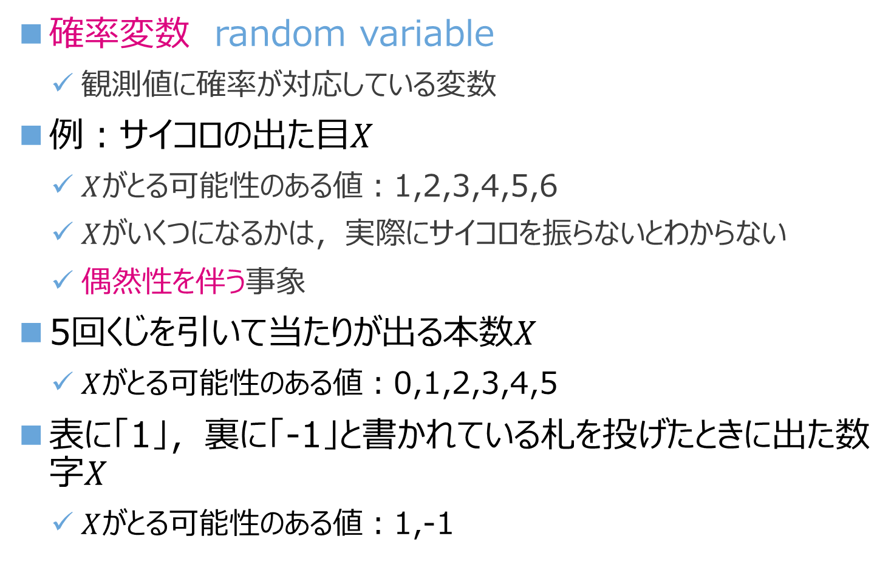
確率変数
重要
確率変数 random variable
  観測値に確率が対応している変数
例：サイコロの出た目$X$
  $X$がとる可能性のある値：1,2,3,4,5,6
  $X$がいくつになるかは，実際にサイコロを振らないとわからない
  偶然性を伴う事象
5回くじを引いて当たりが出る本数$X$
  $X$がとる可能性のある値：0,1,2,3,4,5
表に「1」，裏に「-1」と書かれている札を投げたときに出た数字$X$
  $X$がとる可能性のある値：1,-1

Slide 5
２：期待値

Slide 6
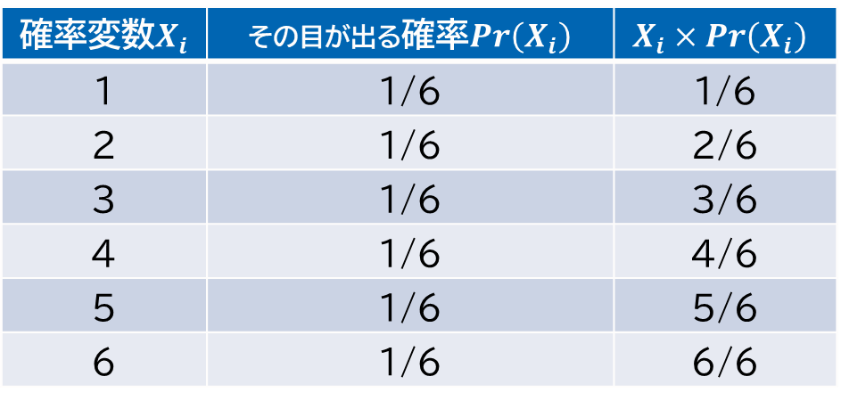
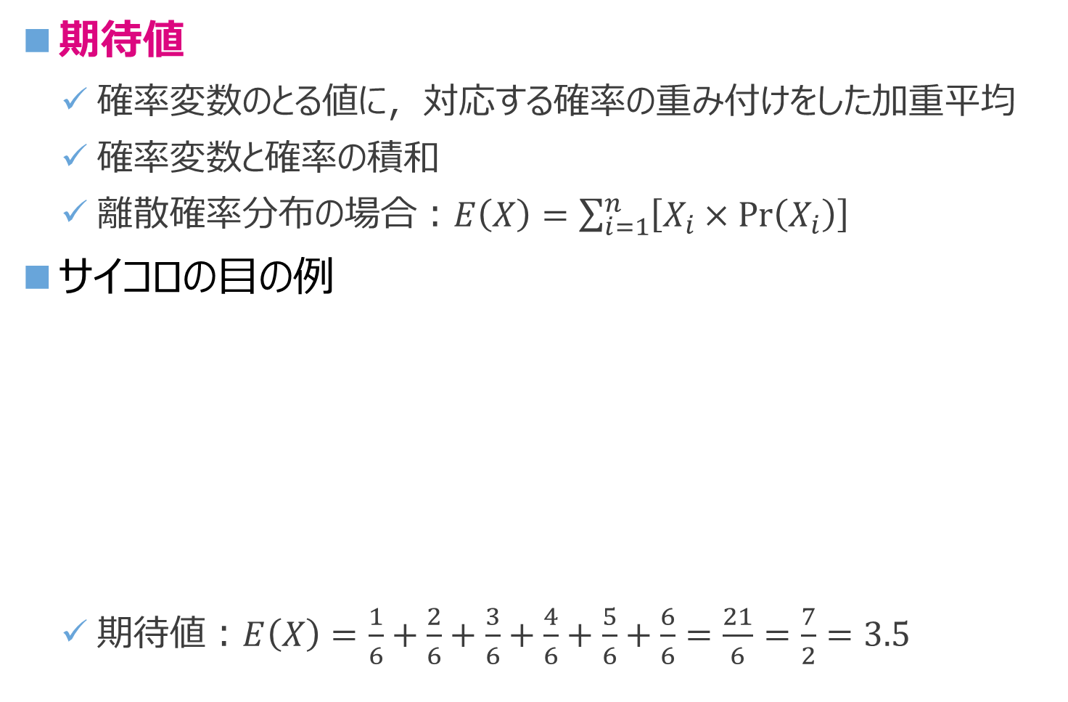
期待値
期待値
  確率変数のとる値に，対応する確率の重み付けをした加重平均
  確率変数と確率の積和
  離散確率分布の場合：$E\left(X\right)=\sum_{i=1}^{n}{\left[X_{i}×\operatorname{Pr}\left(X_{i}\right)\right]}$
サイコロの目の例
  期待値：$E\left(X\right)=\frac{1}{6}+\frac{2}{6}+\frac{3}{6}+\frac{4}{6}+\frac{5}{6}+\frac{6}{6}=\frac{21}{6}=\frac{7}{2}=3.5$
確率変数$X_{i}$ | その目が出る確率$Pr\left(X_{i}\right)$ | $$X_{i}×Pr\left(X_{i}\right)$$
1 | 1/6 | 1/6
2 | 1/6 | 2/6
3 | 1/6 | 3/6
4 | 1/6 | 4/6
5 | 1/6 | 5/6
6 | 1/6 | 6/6

Slide 7

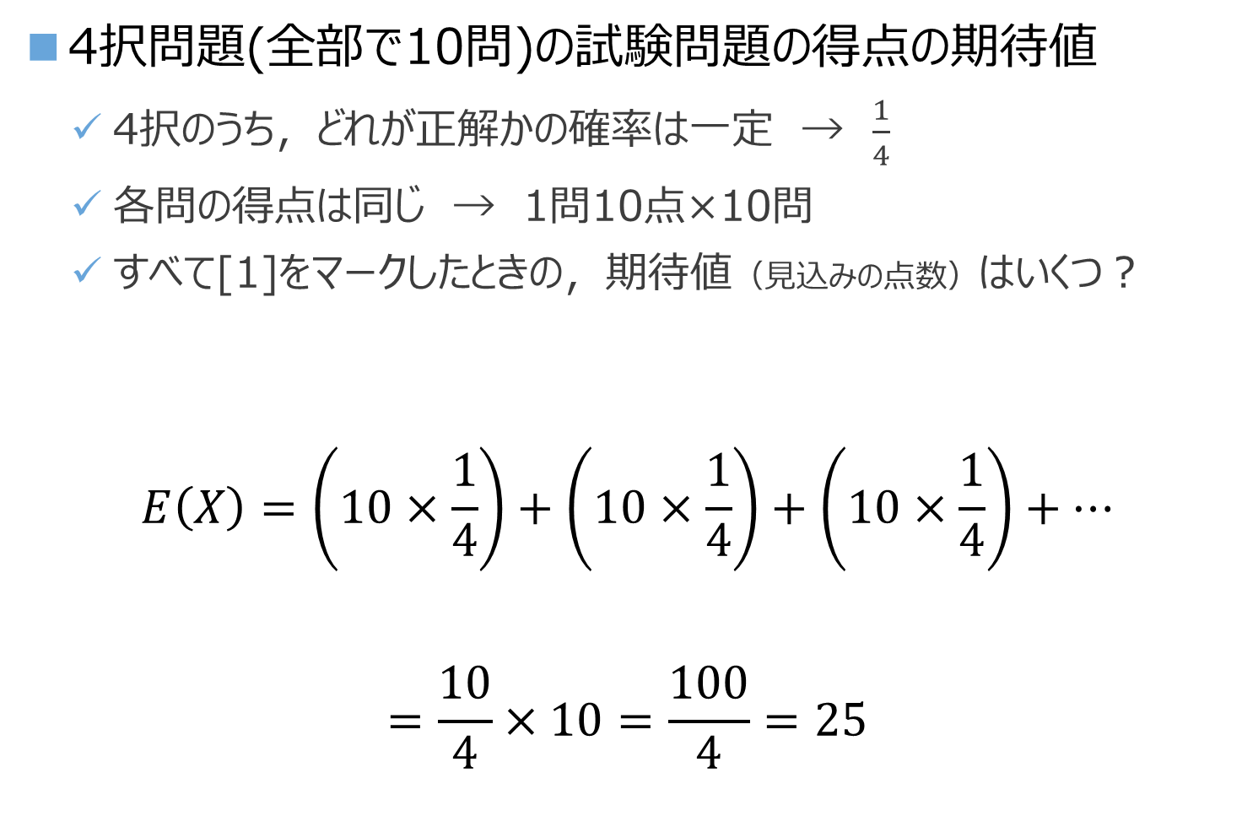


[AL] 考えてみよう
4択問題(全部で10問)の試験問題の得点の期待値
  4択のうち，どれが正解かの確率は一定 → $\frac{1}{4}$
  各問の得点は同じ → 1問10点×10問
  すべて[1]をマークしたときの，期待値（見込みの点数）はいくつ？
$$E\left(X\right)=\left(10×\frac{1}{4}\right)+\left(10×\frac{1}{4}\right)+\left(10×\frac{1}{4}\right)+…$$
$$=\frac{10}{4}×10=\frac{100}{4}=25$$
$$問1$$
$$問2$$
$$問3$$
問1の得点
問1が当たる確率

Slide 8
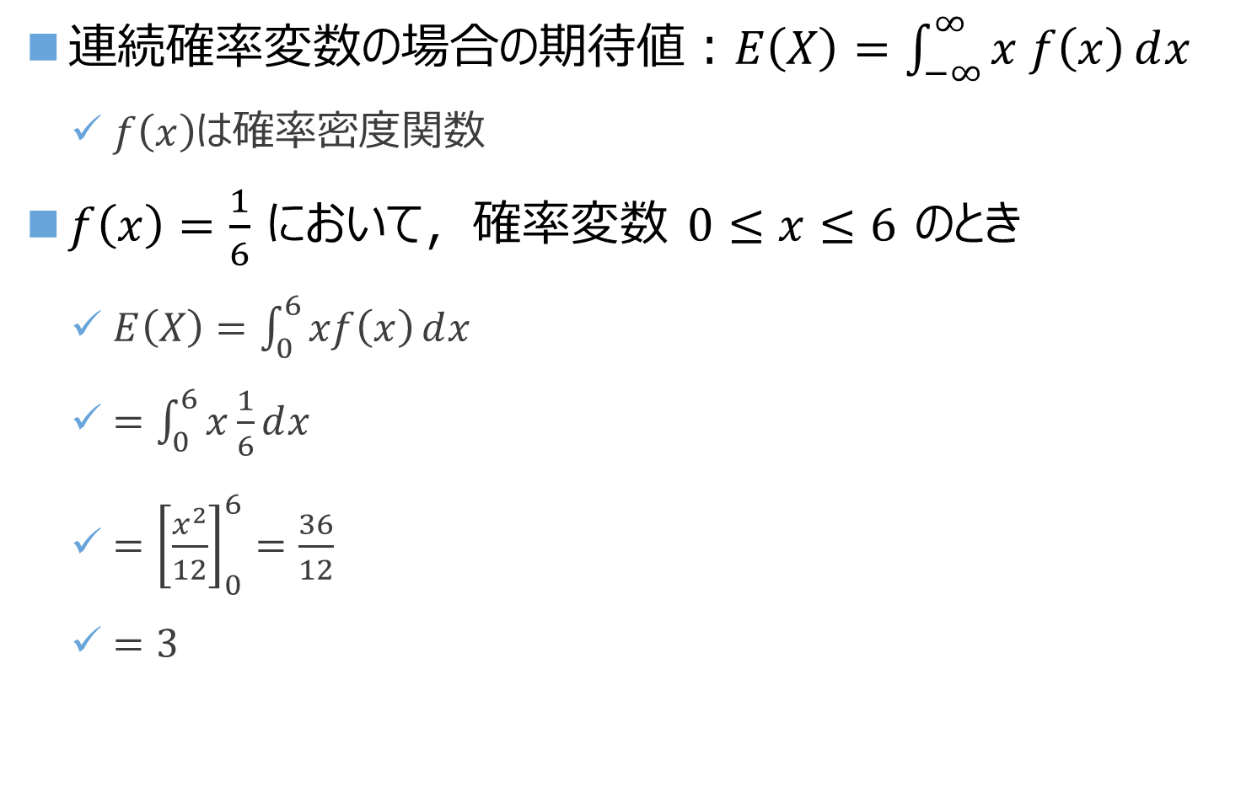


(Advanced) 積分の計算練習
連続確率変数の場合の期待値：$E\left(X\right)=\int_{−∞}^{∞}{x f\left(x\right)ⅆx}$
  $f\left(x\right)$は確率密度関数
$f\left(x\right)=\frac{1}{6}$ において，確率変数 $0≤x≤6$ のとき
  $E\left(X\right)=\int_{0}^{6}{xf\left(x\right)ⅆx}$
  $=\int_{0}^{6}{x\frac{1}{6}ⅆx}$
  $={\left[\frac{x^{2}}{12}\right]}_{0}^{6}=\frac{36}{12}$
  $=3$
$$\int{xf\left(x\right)ⅆx}=\int{x\frac{1}{6}ⅆx}=\frac{1}{6}\int{xⅆx}=\frac{1}{6}×\frac{x^{2}}{2}=\frac{x^{2}}{12}$$
$${\left[\frac{x^{2}}{12}\right]}_{0}^{6}=\frac{6^{2}}{12}−\frac{0^{2}}{12}$$
Notes:
※初学者には難易度が高いので，基本は取り扱わなくて良いです．
時間が余ったときや積分が必修の分野用に．

Slide 9
３：確率分布

Slide 10
確率分布
重要
確率分布 probability distribution
  確率変数に対して，それぞれの値をとる確率全体を表すもの
  確率変数が，ある値となる確率を与える関数
  離散確率分布と連続確率分布がある

Slide 11
離散確率分布
重要
離散確率分布 discrete probability distribution
  0でない確率をとる確率変数の値が取り得る範囲（値域）が
  加算個である確率分布
  確率変数が離散変数である場合
離散変数
  中間の値が存在しない変数
  通常は整数値のみをとる
    サイコロの目，人数，など
0.5
0.3
0.3
0.2
1
2
3
5

Slide 12
連続確率分布
重要
連続確率分布 continuous probability distribution
  累積確率分布関数が連続な確率分布
  確率変数が連続変数である場合
連続変数
  連続的で，
  無限に中間の値が存在する変数
    重さ，温度，距離，など

Slide 13
４：離散確率分布

Slide 14
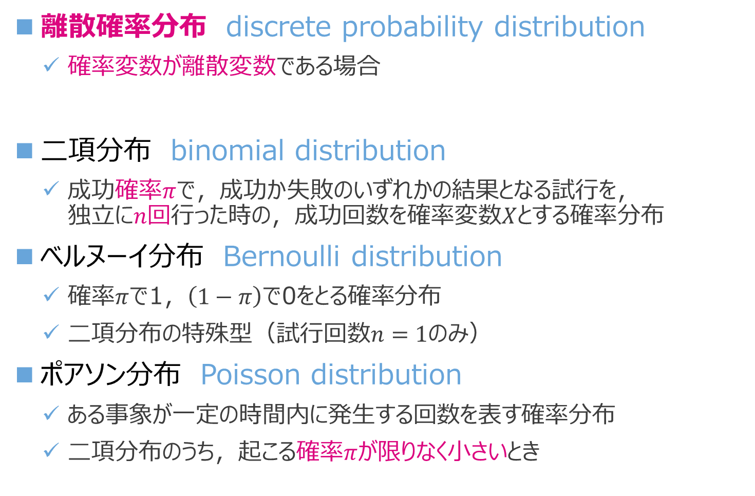
離散確率分布
離散確率分布 discrete probability distribution
  確率変数が離散変数である場合
二項分布 binomial distribution
  成功確率$π$で，成功か失敗のいずれかの結果となる試行を，
  独立に$n$回行った時の，成功回数を確率変数$X$とする確率分布
ベルヌーイ分布 Bernoulli distribution
  確率$π$で1，$\left(1−π\right)$で0をとる確率分布
  二項分布の特殊型（試行回数$n=1$のみ）
ポアソン分布 Poisson distribution
  ある事象が一定の時間内に発生する回数を表す確率分布
  二項分布のうち，起こる確率$π$が限りなく小さいとき

Slide 15
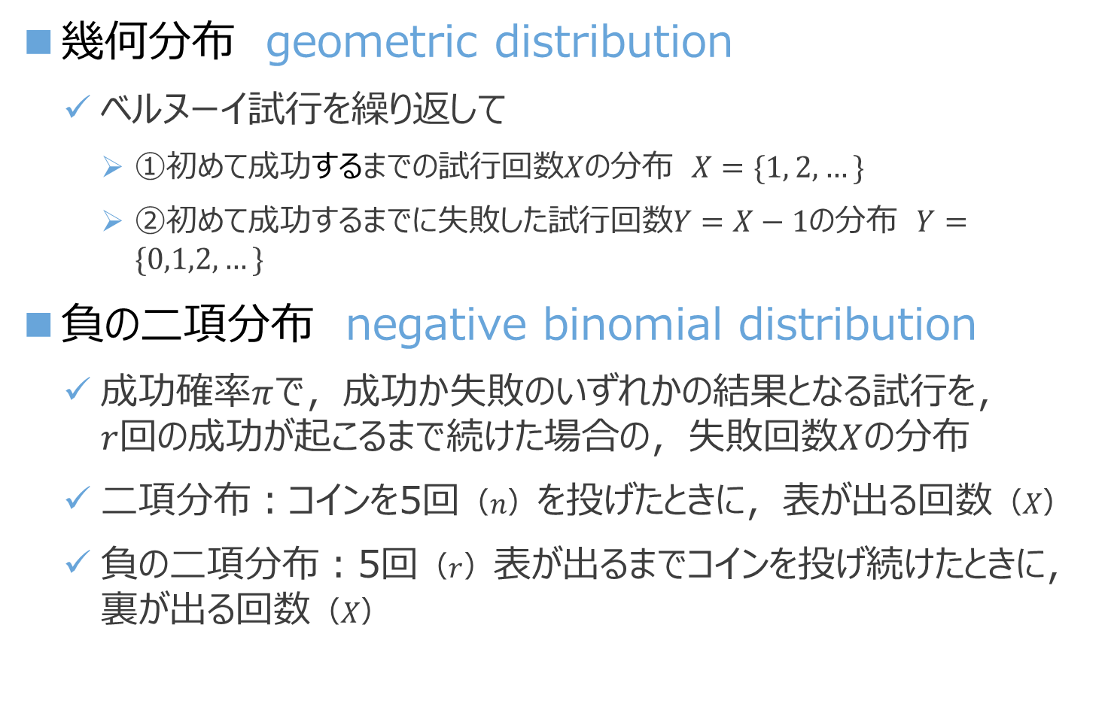
離散確率分布
幾何分布 geometric distribution
  ベルヌーイ試行を繰り返して
    ①初めて成功するまでの試行回数$X$の分布 $X=\{1, 2, …\}$
    ②初めて成功するまでに失敗した試行回数$Y=X−1$の分布 $Y=\{0,1,2,…\}$
負の二項分布 negative binomial distribution
  成功確率$π$で，成功か失敗のいずれかの結果となる試行を，
  $r$回の成功が起こるまで続けた場合の，失敗回数$X$の分布
  二項分布：コインを5回（$n$）を投げたときに，表が出る回数（$X$）
  負の二項分布：5回（$r$）表が出るまでコインを投げ続けたときに，
  裏が出る回数（$X$）

Slide 16
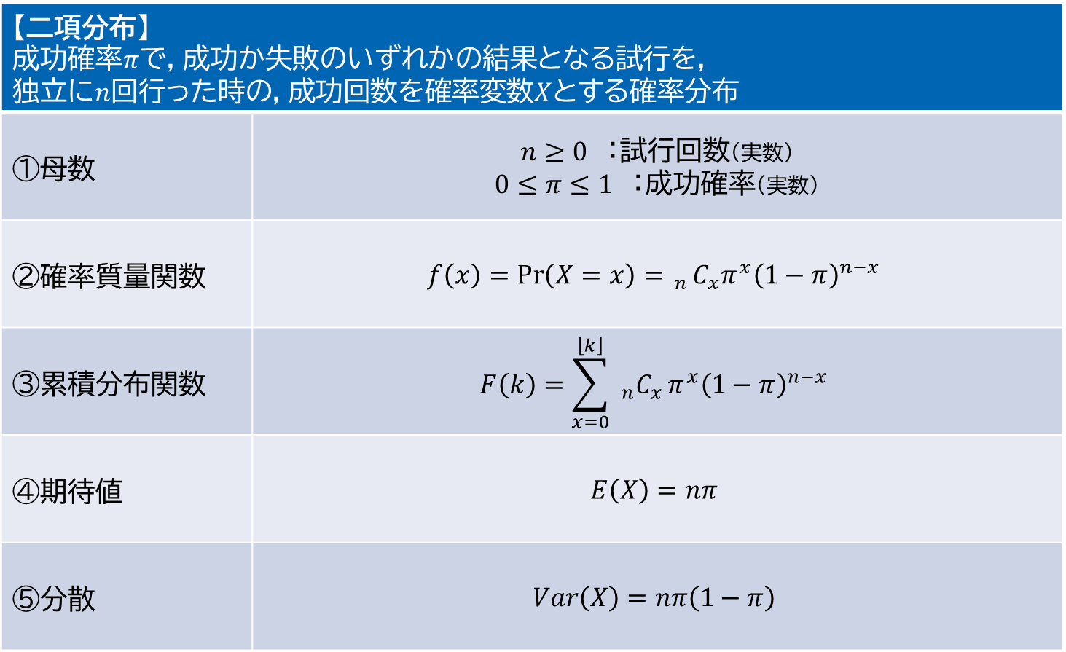
(Advanced) 二項分布の特徴
【二項分布】 成功確率$π$で，成功か失敗のいずれかの結果となる試行を， 独立に$n$回行った時の，成功回数を確率変数$X$とする確率分布
①母数 | $n≥0$ ：試行回数（実数） $0≤π≤1$ ：成功確率（実数）
②確率質量関数 | $$f\left(x\right)=Pr\left(X=x\right)= _{n}C_{x}π^{x}{\left(1−π\right)}^{n−x}$$
③累積分布関数 | $$F\left(k\right)=\sum_{x=0}^{\left\lfloor k\right\rfloor }{ _{n}C_{x}}π^{x}{\left(1−π\right)}^{n−x}$$
④期待値 | $$E\left(X\right)=nπ$$
⑤分散 | $$Var\left(X\right)=nπ\left(1−π\right)$$
②確率質量関数： $X=x$となるような確率についての関数
③累積分布関数： 確率変数が特定の値$k$以下となる確率$\operatorname{Pr}\left(X≤k\right)$を表す関数

Slide 17
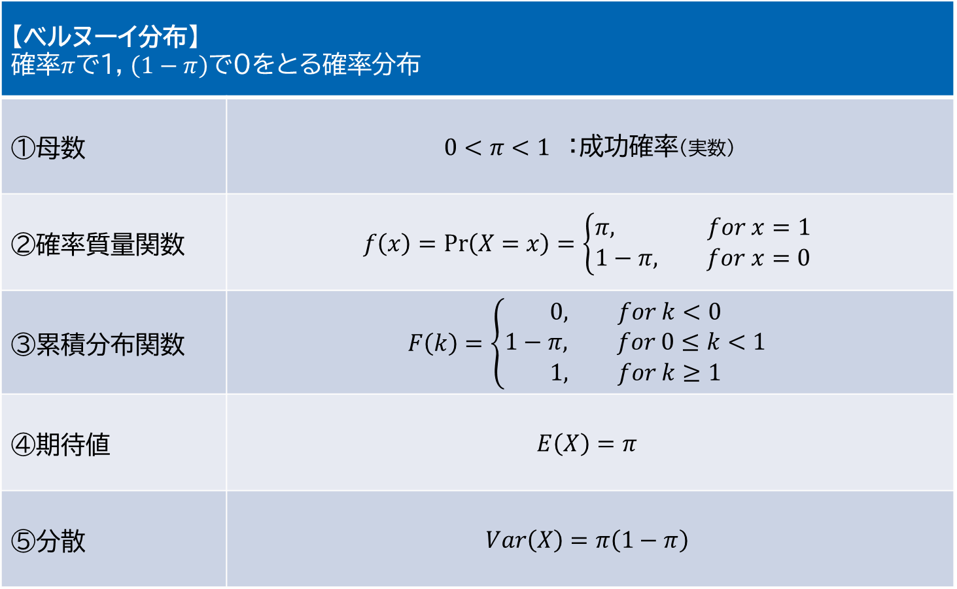
(Advanced) ベルヌーイ分布の特徴
【ベルヌーイ分布】 確率$π$で1，$\left(1−π\right)$で0をとる確率分布
①母数 | $0<π<1$ ：成功確率（実数）
②確率質量関数 | $$f\left(x\right)=Pr\left(X=x\right)=\left\{\begin{aligned}π, for x=1 \\ &1−π, for x=0\end{aligned}\right.$$
③累積分布関数 | $$F\left(k\right)=\left\{\begin{aligned}0, for k<0 \\ 1−π, for 0≤k<1 \\ 1, for k≥1\end{aligned}\right.$$
④期待値 | $$E\left(X\right)=π$$
⑤分散 | $$Var\left(X\right)=π\left(1−π\right)$$
②確率質量関数： $X=x$となるような確率についての関数
③累積分布関数： 確率変数が特定の値$k$以下となる確率$\operatorname{Pr}\left(X≤k\right)$を表す関数

Slide 18
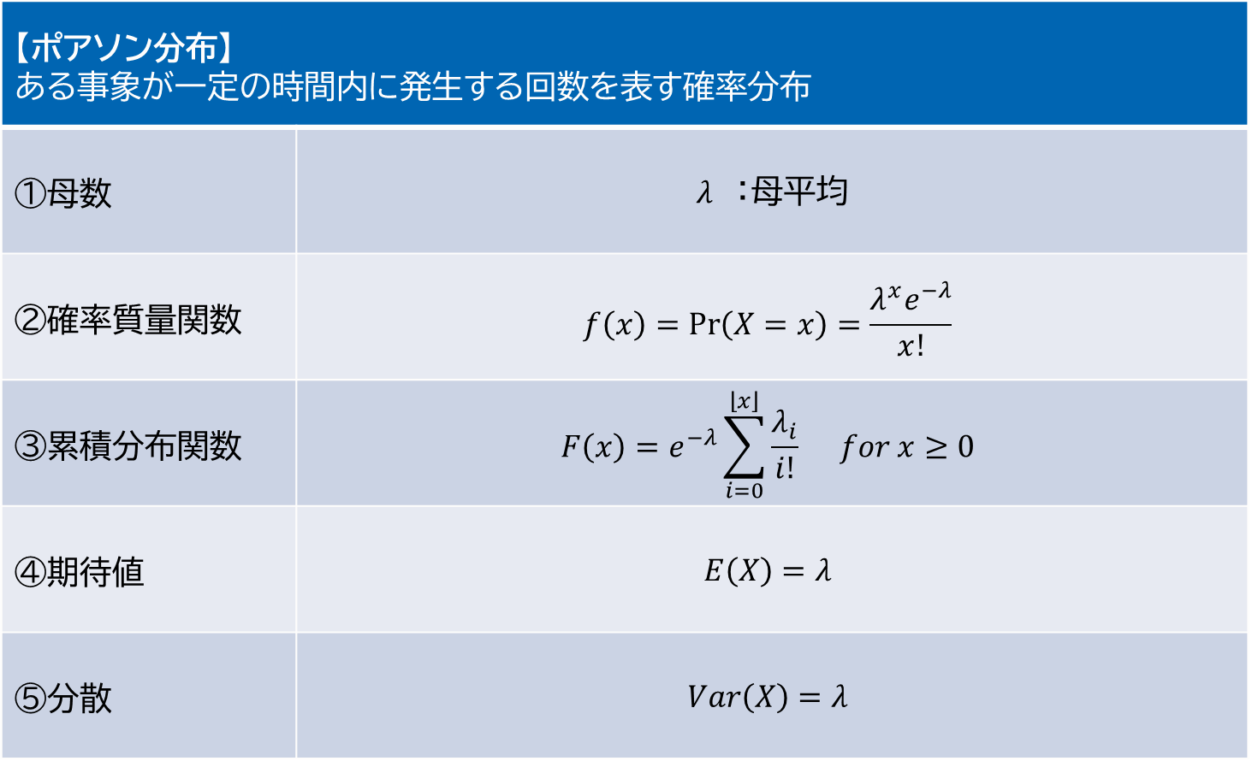
(Advanced) ポアソン分布の特徴
【ポアソン分布】 ある事象が一定の時間内に発生する回数を表す確率分布
①母数 | $λ$ ：母平均
②確率質量関数 | $$f\left(x\right)=Pr\left(X=x\right)=\frac{λ^{x}e^{−λ}}{x!}$$
③累積分布関数 | $$F\left(x\right)=e^{−λ}\sum_{i=0}^{\left\lfloor x\right\rfloor }{\frac{λ_{i}}{i!}} for x≥0$$
④期待値 | $$E\left(X\right)=λ$$
⑤分散 | $$Var\left(X\right)=λ$$
②確率質量関数： $X=x$となるような確率についての関数
③累積分布関数： 確率変数が特定の値$k$以下となる確率$\operatorname{Pr}\left(X≤k\right)$を表す関数

Slide 19
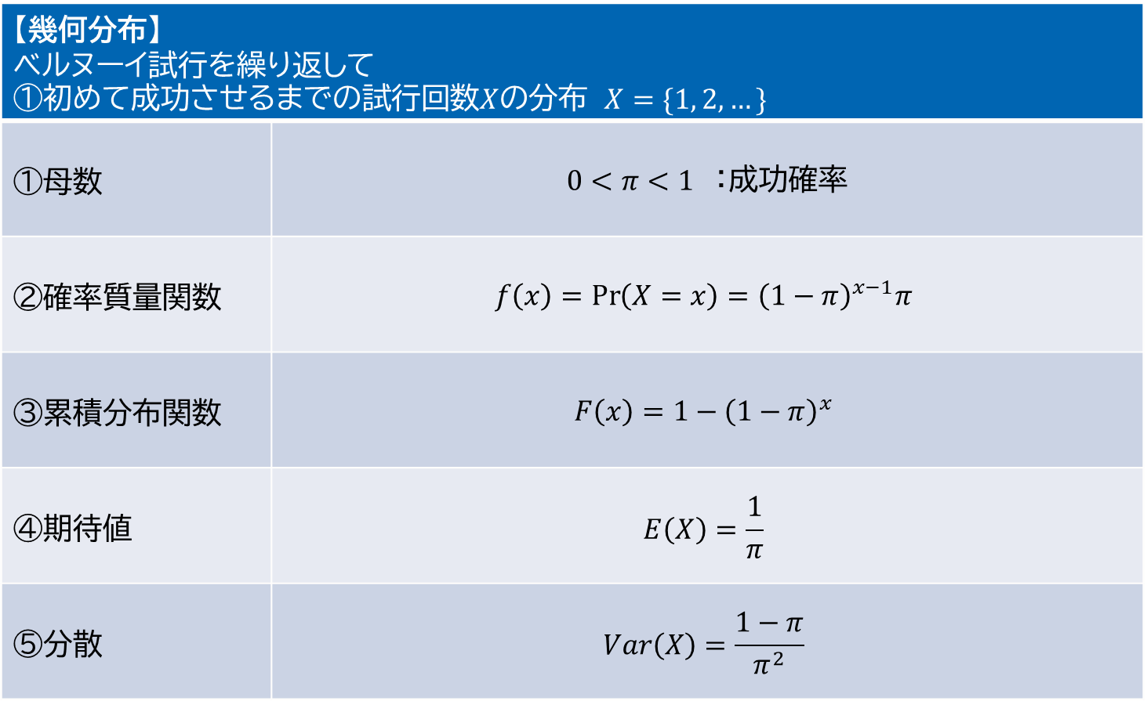
(Advanced) 幾何分布の特徴
【幾何分布】 ベルヌーイ試行を繰り返して ①初めて成功させるまでの試行回数$X$の分布 $X=\{1, 2, …\}$
①母数 | $0<π<1$ ：成功確率
②確率質量関数 | $$f\left(x\right)=Pr\left(X=x\right)={\left(1−π\right)}^{x−1}π$$
③累積分布関数 | $$F\left(x\right)=1−{\left(1−π\right)}^{x}$$
④期待値 | $$E\left(X\right)=\frac{1}{π}$$
⑤分散 | $$Var\left(X\right)=\frac{1−π}{π^{2}}$$
②確率質量関数： $X=x$となるような確率についての関数
③累積分布関数： 確率変数が特定の値$k$以下となる確率$\operatorname{Pr}\left(X≤k\right)$を表す関数

Slide 20
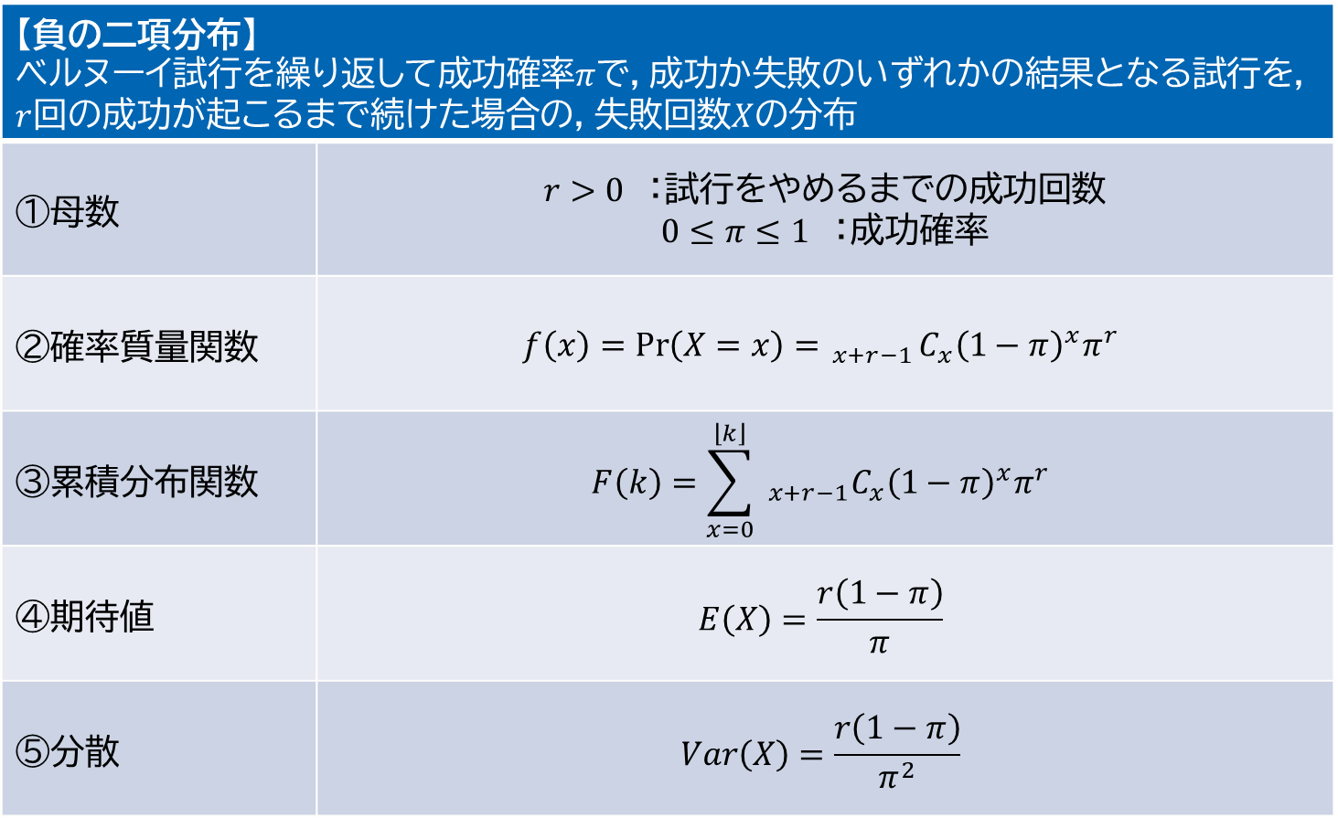
(Advanced) 負の二項分布の特徴
【負の二項分布】 ベルヌーイ試行を繰り返して成功確率$π$で，成功か失敗のいずれかの結果となる試行を， $r$回の成功が起こるまで続けた場合の，失敗回数$X$の分布
①母数 | $r>0$ ：試行をやめるまでの成功回数 $0≤π≤1$ ：成功確率
②確率質量関数 | $$f\left(x\right)=Pr\left(X=x\right)= _{x+r−1}C_{x}{\left(1−π\right)}^{x}π^{r}$$
③累積分布関数 | $$F\left(k\right)=\sum_{x=0}^{\left\lfloor k\right\rfloor }{ _{x+r−1}C_{x}{\left(1−π\right)}^{x}π^{r}}$$
④期待値 | $$E\left(X\right)=\frac{r\left(1−π\right)}{π}$$
⑤分散 | $$Var\left(X\right)=\frac{r\left(1−π\right)}{π^{2}}$$
②確率質量関数： $X=x$となるような確率についての関数
③累積分布関数： 確率変数が特定の値$k$以下となる確率$\operatorname{Pr}\left(X≤k\right)$を表す関数

Slide 21
Summary
第2章 第2節 確率分布
  確率変数について理解する
    確率変数：観測値に確率が対応している変数
  期待値について理解する
    期待値：確率変数と確率の積和

Slide 22
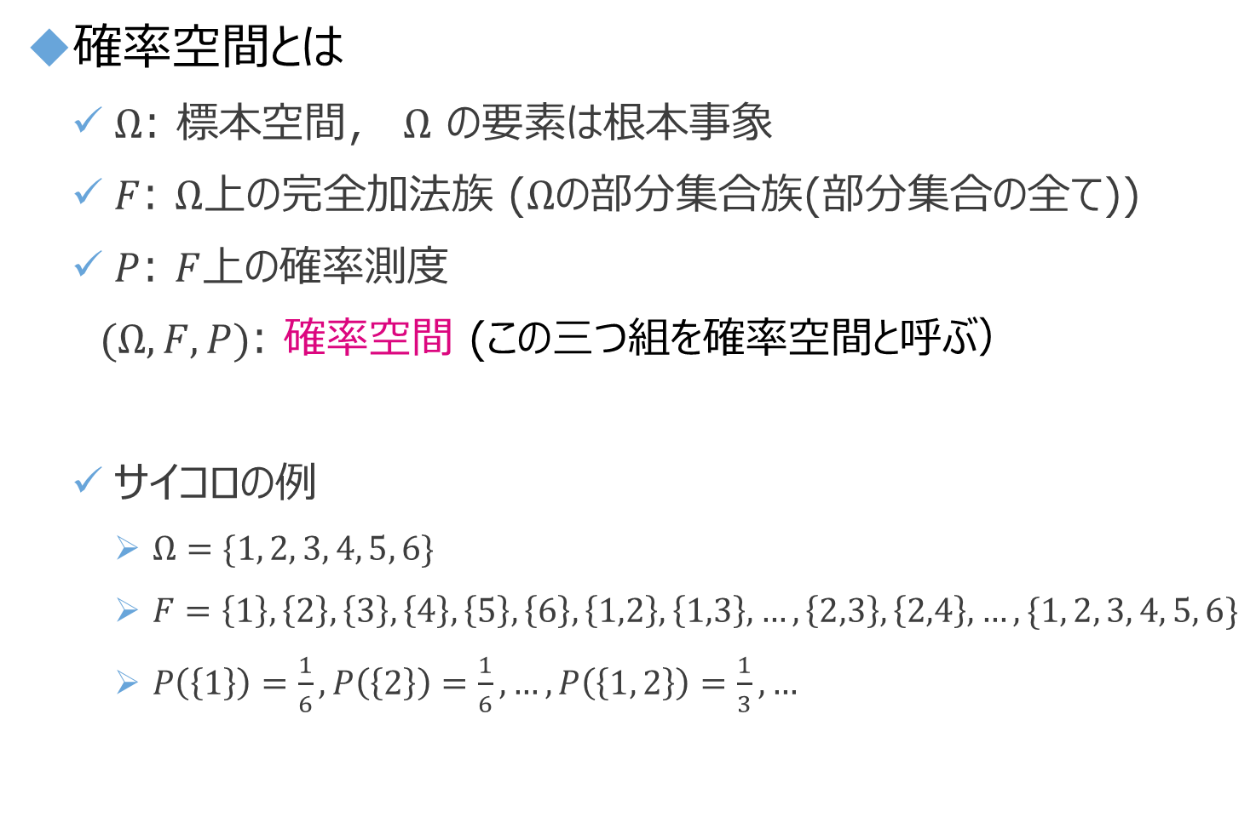
(付録) 確率空間
確率空間とは
  $Ω$: 標本空間， $Ω$ の要素は根本事象
  $F$: $Ω$上の完全加法族 ($Ω$の部分集合族(部分集合の全て))
  $P$: $F$上の確率測度
  $(Ω, F,P)$: 確率空間 (この三つ組を確率空間と呼ぶ）
  サイコロの例
    $Ω=\{1, 2, 3, 4, 5, 6\}$
    $F=\left\{1\right\}, \left\{2\right\}, \left\{3\right\}, \left\{4\right\}, \left\{5\right\}, \left\{6\right\}, \left\{1,2\right\}, \left\{1,3\right\},…,\left\{2,3\right\},\left\{2,4\right\},…,\{1, 2, 3, 4, 5, 6\}$
    $P\left(\left\{1\right\}\right)=\frac{1}{6},P\left(\left\{2\right\}\right)=\frac{1}{6}, …,P\left(\left\{1, 2\right\}\right)=\frac{1}{3}, …$

Slide 23
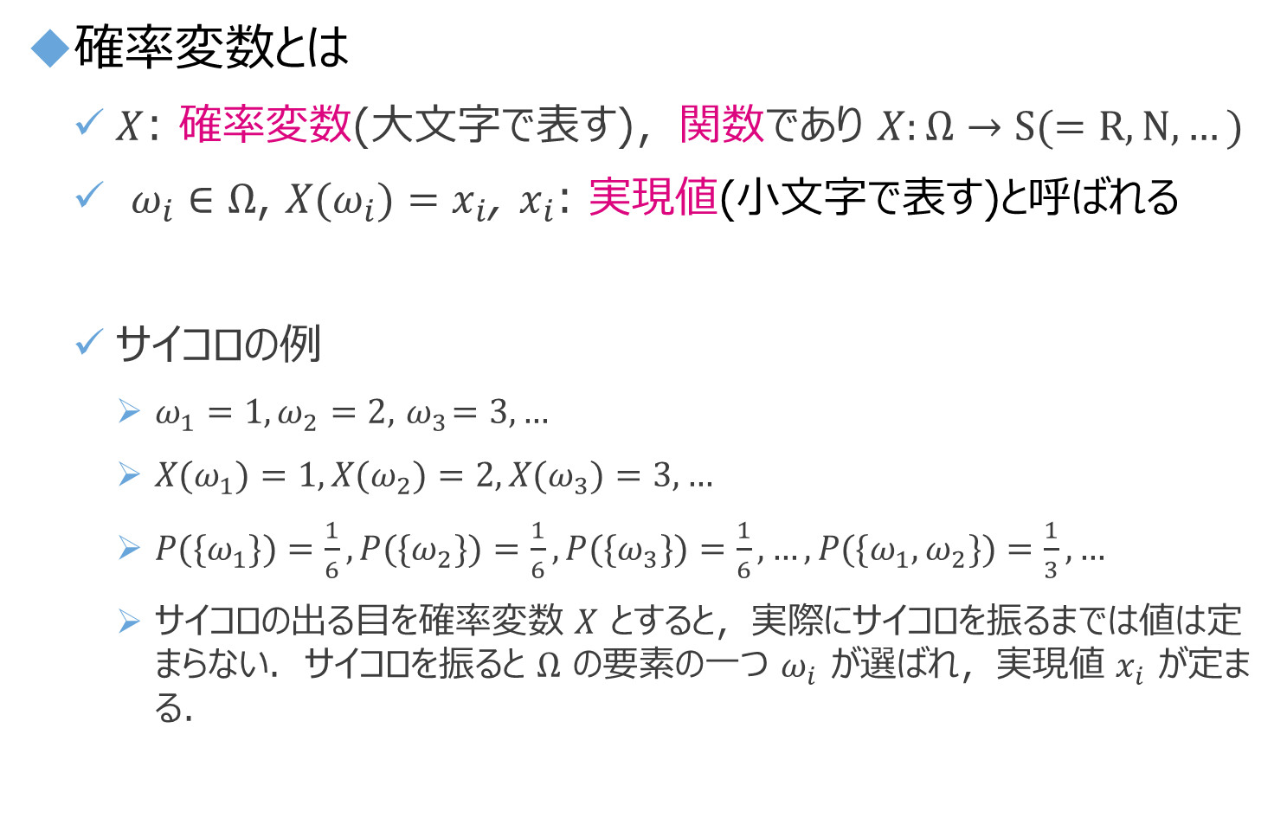
(付録) 確率空間
確率変数とは
  $X$: 確率変数(大文字で表す)，関数であり $X:Ω→S(=R, N, …)$
  $ω_{i}∈Ω$, ${X(ω}_{i})=x_{i}$, $x_{i}$: 実現値(小文字で表す)と呼ばれる
  サイコロの例
    $ω_{1}=1,ω_{2}=2,{ ω}_{3}=3, …$
    ${X(ω}_{1})=1,{X(ω}_{2})=2,{X(ω}_{3})=3, …$
    ${P(\{ω}_{1}\})=\frac{1}{6},{P(\{ω}_{2}\})=\frac{1}{6},{P(\{ω}_{3}\})=\frac{1}{6}, …, {P(\{ω_{1},ω}_{2}\})=\frac{1}{3}, …$
    サイコロの出る目を確率変数 $X$ とすると，実際にサイコロを振るまでは値は定まらない．サイコロを振ると $Ω$ の要素の一つ $ω_{i}$ が選ばれ，実現値 $x_{i}$ が定まる．

